Slide 1
LAB - 09
陳培殷老師
國立成功大學 資訊工程系

Slide 2
YOUTUBE
HDL Part 7 上(影片 9:32)
HDL Part 7 下(影片 9:47)

Slide 3
Lab I -- Moore machine (1/2)
Moore machine:輸出由當前的state決定
Mealy machine: 輸出由當前的state和input訊號決定
完成一個Moore machine
其 I/O 與 state 變化如右表
變動頻率為1Hz
Reset為0時，State初始化為S0 (非同步)
目前狀態 (current-state) | 下一個狀態 (next-state) |  | 七段顯示器輸出 (output)
 | In=0 | In=1
S0 | S1 | S3 | 0
S1 | S2 | S5 | 1
S2 | S3 | S0 | 2
S3 | S4 | S1 | 3
S4 | S5 | S2 | 4
S5 | S0 | S4 | 5

Slide 4
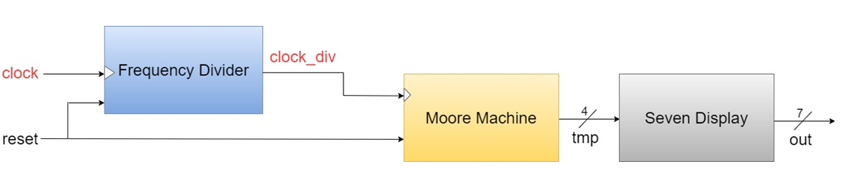
Lab I -- Moore machine (2/2)
請將輸出的數值顯示於七段顯示器
系統架構圖請參考下方
Input: clock(MAX10_CLK1_50)、reset(SW0)、In(SW1)
Output: out(7 bits，HEX06~HEX00)
請畫出Finite State Machine並說明其運作過程

Slide 5
Lab - Hint(1/2)
Frequency Divider (sequential circuit)
將clock頻率從50MHz降為1Hz
Moore machine (sequential circuit)
Seven Display (combinational circuit)
將output數值轉為七段顯示器控制訊號

Slide 6
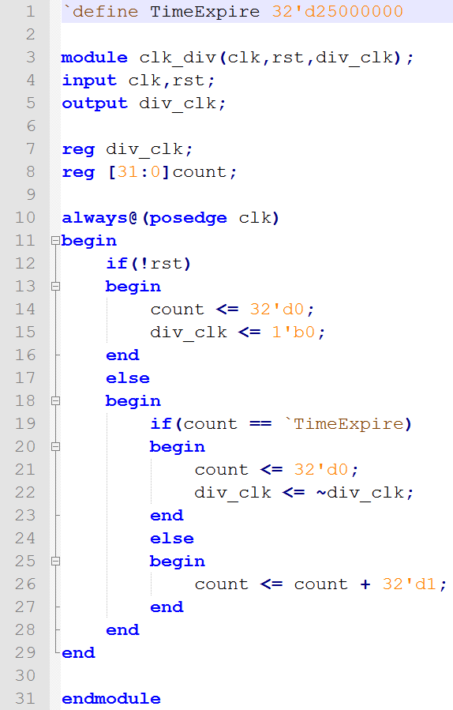
Lab – Hint(2/2)
1Hz除頻器範例：
每0.5秒改變一次訊號(div_clk)
低位準同步reset

Slide 7
Notice
請勿命名中文或數字開頭的資料夾
Device family 請確認與 FPGA Chip 符合 (10M50DAF484C7G)
Top module name & Project name 需要一致
在組合電路中，case、if…else…若沒有寫滿，合成後會產生latch

Slide 8
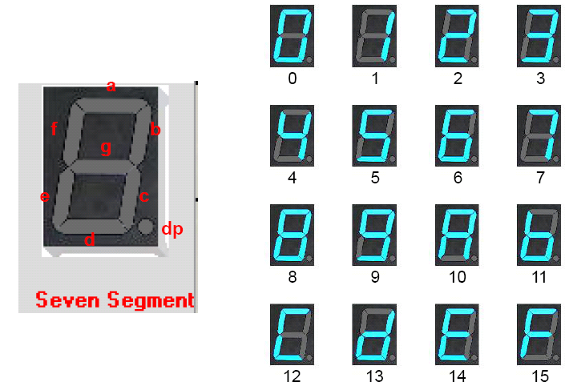
Appendix – Seven-segment display

